Slide 1
CP1 : 사람의 얼굴과 마스크 감지
AI 08 박해성

Slide 2
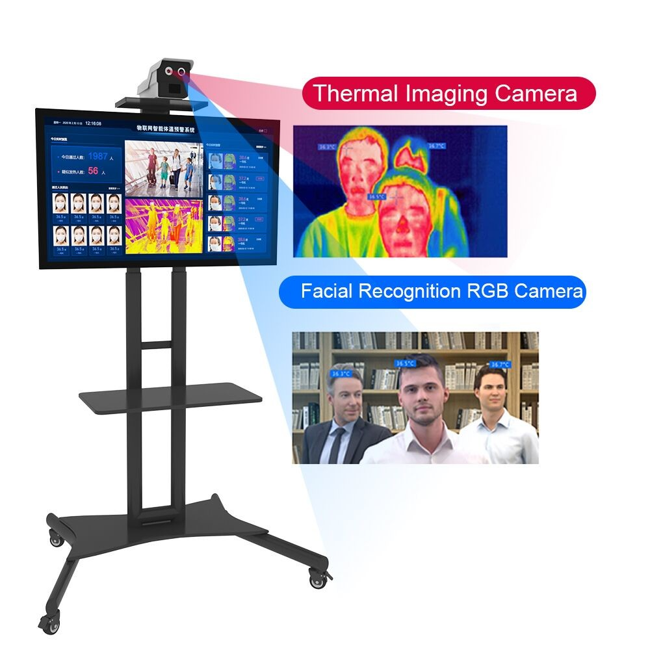
데이터 선정
1. 익숙한 데이터
2. 실용 가능성

Slide 3
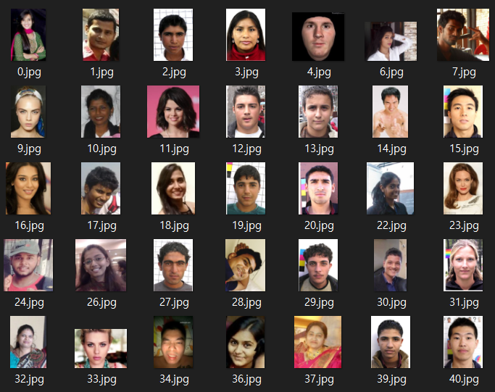
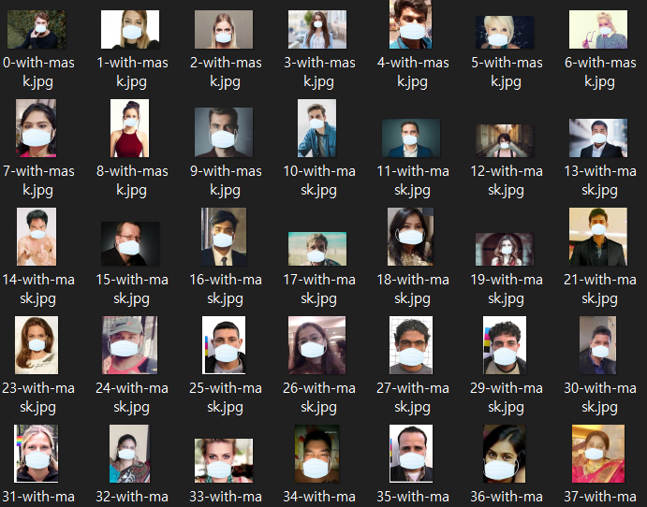
데이터 선정
686장 690장
https://www.kaggle.com/ahemateja19bec1025/facemask-dataset

Slide 4
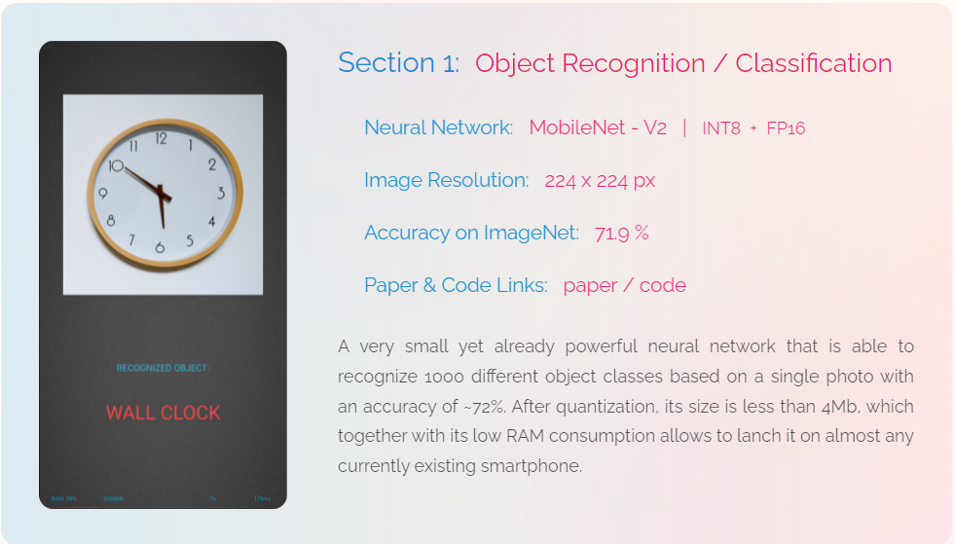
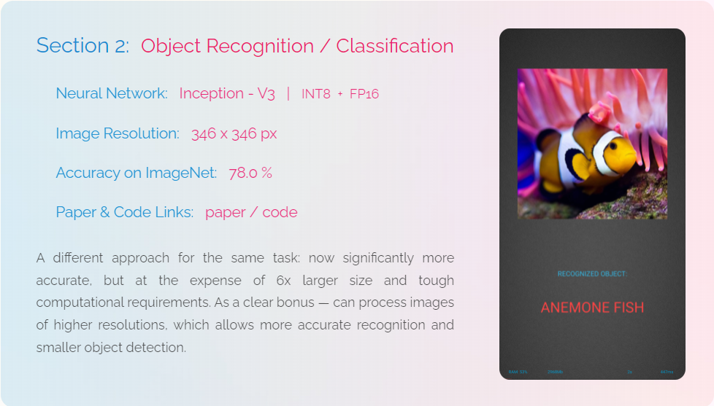
모델 선정
https://ai-benchmark.com/tests.html

Slide 5

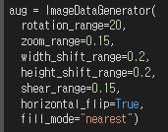
데이터 정규화, 증강
사진 크기 224x224
전체 픽셀값 정규화
20도 회전
0.85 ~ 1.15배 확대/축소
수직, 수평 방향 20% 이동
층밀리기 강도 0.15 라디안(8.59도)
수평방향 뒤집기

Slide 6
Model Pipeline
Max
Pooling
Relu
softmax
Backbone
MobileNetV2
input

Slide 7
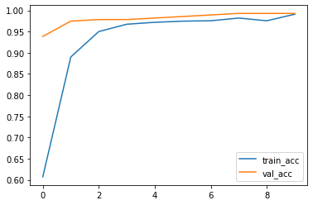
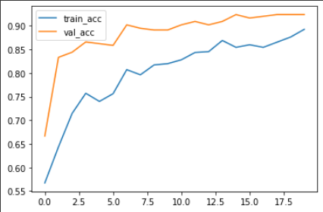
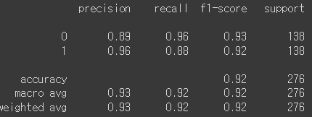
Model Pipeline

Slide 8
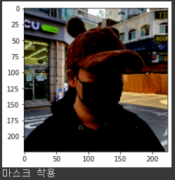
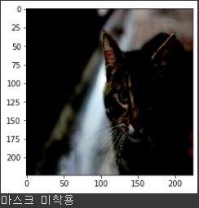
기존 프로젝트의 한계점
데이터 부족
마스크를 탐지하는 것이 아닌 마스크를 안 쓴 사람을 탐지하도록

Slide 9
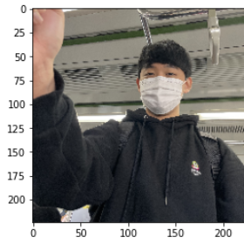
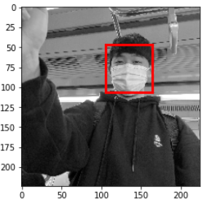
하르 특징 분류기(Haar Cascade Classifier)
grayscale로 변경된 이미지에서 특징 추출 가능(눈, 정면 얼굴 등)
opencv git에서 사전학습 된 xml 다운(https://github.com/opencv/opencv/tree/master/data/haarcascade)

Slide 10
Model Pipeline
Max
Pooling
Relu
softmax
Backbone
MobileNetV2
input
Haar
Cascade
Classfier
탐지o
마스크 유무
탐지x
탐지x

Slide 11
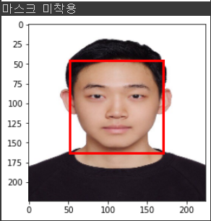
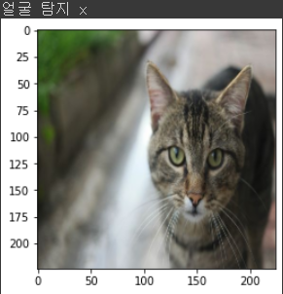
한계점 및 해결 방안
여러 사람이 있을 때 인식 문제

